Slide 1
LSTM
Cell
task₁
李某
入室
Attention
LSTM
Cell
task₂
盗窃
LSTM
财物
…
…
…
…
…
逃走
LSTM
Cell
task_{n}
Fact
Word Embedding
Hidden States
Text Encoder
Predictor

Slide 2
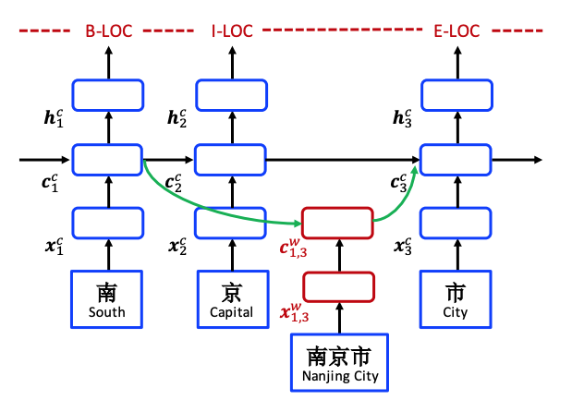

Slide 3

Conditional random field，CRF
h
h
h
h
h
h
h
C
C
C
C
C
C
C
南
京
市
长
江
大
桥
南京
南京市
市长
长江
长江大桥
大桥
关键词标签抽取模块

